Slide 1
abex' crackme 1 & 2
강문선

Slide 2
CONTENTS
리버싱
abex' crackme 1
abex' crackme 2

Slide 3
1. 리버싱
리버싱
Reverse: 역, 반대의, Engineering : 공학 , 말 그대로 역공학을 뜻함
이미 존재하고 작동하는 프로그램, 즉, 기계어로 번역된 프로그램의 구조와, 실제 프로세스로서 작동하는 동작을 파악함으로써, 해당 프로그램의 구조를 파악하는 기술을 말함
쉽게 말해서 프로그램의 해부학이라고 생각하자!

Slide 4
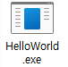

디버거와 어셈블리 언어
개발도구를 이용해 소스코드를 빌드하면 실행 파일이 생성됨
이 과정은 사람이 이해하기 쉬운 소스코드를 기계가 이해하기 쉬운 기계어로 변환한 것
이러한 기계어는 사람이 알아보기 어렵기 때문에 좀 더 편하게 보기 위해
디버거(debugger) 유틸리티를 사용
디버거에 탑재된 디스어셈블러 모듈은 이 기계어를 어셈블리 언어로 번역해서 보여줌
일반적으로 파일을 분석할 때 소스코드가 없이 실행 파일만 가지고 분석을 하므로
OllyDbg 같은 win32 전문 디버거를 사용

Slide 5
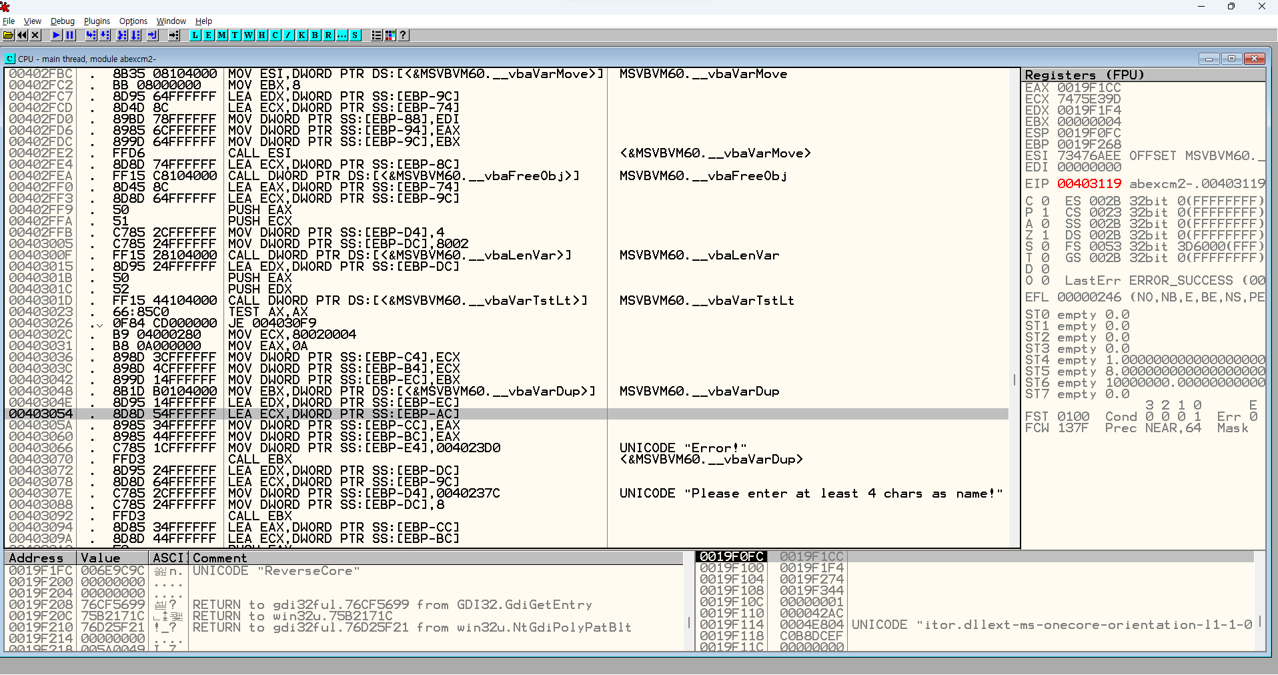
1
2
3
4
Code windows : 디스어셈블 코드를 보여주는 창
Register windows : 레지스터에 저장된 값을 실시간으로 보여주는 창. 수정 가능
Dump windows : 프로세스에서 원하는 메모리 주소 위치를 헥사값, 아스키/유니코드 값으로 보여줌. 수정 가능
Stack windows : ESP(스택 포인터)가 가르키는 스택 메모리를 실시간으로 보여줌. 수정 가능

Slide 6
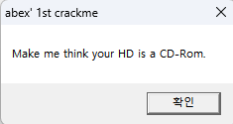
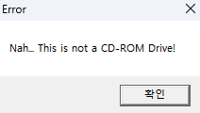
2. abex' crackme 1
crackme 프로그램은 말 그대로 크랙 연습 목적으로 작성되어 공개된 프로그램
디버거를 실행하기 전에 어떤 프로그램인지 확인을 위해 파일을 실행

Slide 7
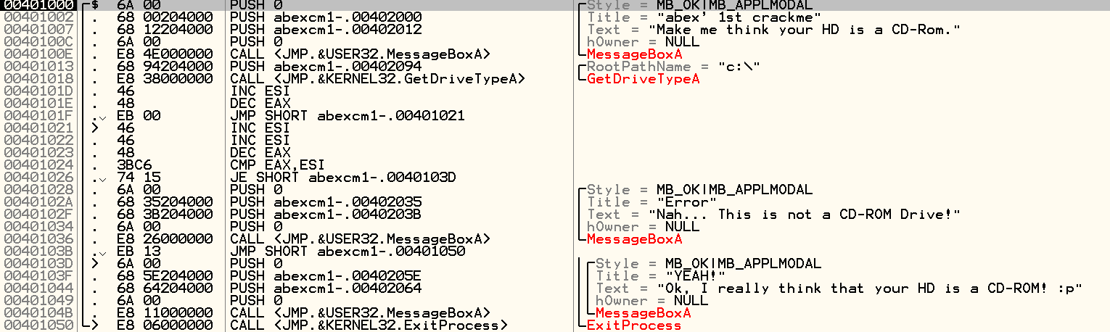
VC++,VC 등의 개발툴을 사용한 소스코드로 만든 실행 파일보다 EP 코드(시작점)가 매우 짧음
이유는 이 파일이 어셈블리 언어로 만들어진 실행 파일이기 때문
개발툴을 사용하면 소스코드 외에 컴파일러가 Stub code를 추가시켜 복잡하게 만듬
* Stub code : 프로그램 실행에 필요한 정보를 얻어오는 코드

Slide 8
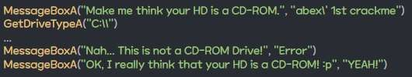
코드 분석
Win32 API 함수 호출 위주로 살펴보자 GetDriveType() API로 C 드라이브의 타입을 얻어오는데(대부분 HDD 타입이리턴) 이걸 조작하여 CD-ROM 타입으로 인식하도록 만들어 "OK, I really think that your HD is a CD-ROM! :p“ 메시지 박스가 출력되도록 하는 것

Slide 9
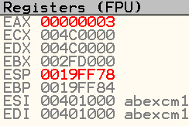
401000~40100E : MessageBox() 호출
401013~401018 : GetDriveTypeA() 호출
C드라이브를 읽기에 리턴 값(EAX)은 기본적으로 3
EAX는 범용으로 사용되는 레지스터들 중 하나로, 일반적으로 함수 리턴 값에 사용됨.
(모든 Win32 API 함수들은 리턴 값을 EAX에 저장한 후 리턴함)
GetDriveType 함수의 출력값
리턴된 EAX 값

Slide 10
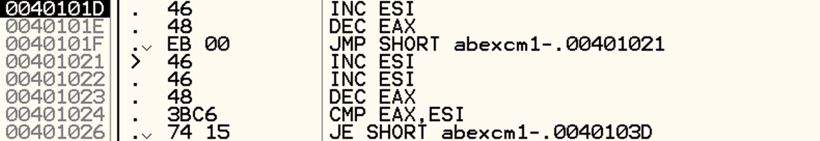
40101F은 의미 없는 JMP 명령 (garbage code)
Garbage code는 디버깅을 방해하고 리버서를 혼란시키기 위해 고의적으로 추가된 것
401024에서EAX(1)와 ESI(2) 비교 – 동일한 값이면 결과는 0이 출력되고 ZF = 1로 세팅됨
401026 - JE(Jump if Equal)조건 분기 명령 ZF가 1이면 40103D로 점프하고,다르면 밑(401028)으로 진행, 40103D 주소는 제작자가 원하는 메시지 박스 출력 코드
*ESI는 주로 메모리 주소를 저장하는 포인터로 사용되는 레지스터들 중 하나로 주로 메모리 복사에 사용됨 CMP 명령어는 주어진 두 개의 피연산자를 비교, 값이 동일하면 ZF=1(TRUE)로 세팅 ZF는 플래그 레지스터 32개의 비트들 중 하나로, 연산 명령 후에 결과 값이 0이 되면 1로 세팅됨

Slide 11
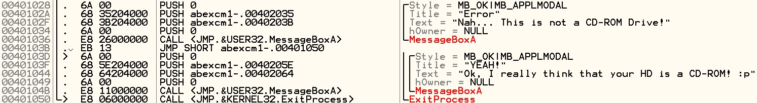
401028~40103B : 실패 MessageBoxA() 호출, 40103B를 통해 401050으로 JMP
40103D~40104B : 성공 MessageBoxA() 호출
401050 : 프로세스 종료

Slide 12
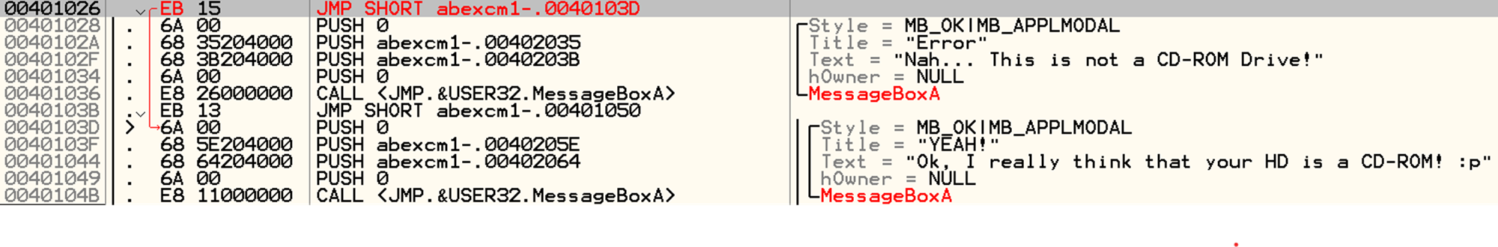
패치
리버싱에선 기존의 코드를 의도적으로 다른 코드로 덮어 쓰는 행위를 “패치시킨다“라고 말함
조건 분기(JE) 명령어를 점프 명령어로 바꾼다
조건 분기 명령어 JNE(jump if it’s not equal) 사용

Slide 13
함수 호출시에 스택에 파라미터를 전달하는 방법
401000~40100E 주소 사이의 명령어를 보면 MessageBoxA() 함수를 호출하기 전 4번의 PUSH 명령어를 사용하여 필요한 파라미터를 역순으로 입력
위 어셈블리 코드를 C 언어로 번역하면
MessageBox(NULL, "Make me think your HD is a CD-Rom.", "abex' 1st crackme", MB_OK|MB_APPLMODAL);
C언어 소스코드에서 함수에 넘기는 파라미터의 순서가 어셈블리 언어에서는 역순으로 넘어감
스택은 FILO(First In Last Out) 구조이기에 역순으로 넣어두면 받는 쪽에서 올바른 순서로 꺼냄

Slide 14

3. abex' crackme 2
두번째 파일은 Visual Basic으로 제작됨
Visual Basic은 비주얼 베이직은 1991년 Microsoft 사에서 개발한 윈도 환경의 응용 프로그램을 개발하는 도구
비주얼 베이직이라는 이름에서 알 수 있듯이 다른 프로그램 언어와는 달리 코딩에만 의존하지 않고 시각적인 기법으로 편리하게 화면을 디자인

Slide 15
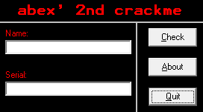
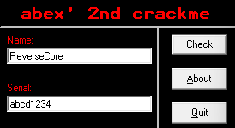
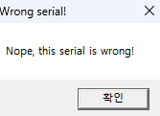
Abex’ crackme 2 실행
전형적인 crackme의 형태인 시리얼 키(serial key)를 알아내는 프로그램
Name을 따로 입력받는 걸로 봐서 serial 값을 생성할 때 Name 문자열이 사용될 것 같다

Slide 16
Visual Basic 파일 특징
MSVBVM60.dll (Microsoft Visual Basic Virtual Machine 6.0)이라는 VB 전용 엔진 사용
N(Native) code, P(Pseudo) code VB 파일은 컴파일 옵션에 따라서 N 코드와 P 코드로 컴파일이 가능함 N code는 일반적인 디버거에서 해석 가능한 IA-32 Instruction(Intel Architecture 32bit)을 사용하는 반면 P code는 인터프리터(Interpreter) 언어 개념으로서 VB 엔진으로 가상 머신을 구현해 해석 가능한 명령어(바이트 코드)를 사용
Event Handler VB 프로그램은 Windows 운영체제의 Event Driven 방식으로 동작하기에 main()에 사용자 코드가 존재하는 것이 아닌, 각 event handle에 사용자 코드가 존재
VB에서 사용되는 각종 정보들(Dialog, Control, Form, Function 등)은 내부적으로 구조체 형식으로 파일에 저장 (Microsoft에서 구조체 정보를 정식으로 공개하지 않아 디버깅에 어려움이 있음)
*Event driven : 특정 행동이 자동으로 혹은 정해진 순서에 따라 발생하는게 아닌 어떤 일에 대한 반응으로 일어나는 구조

Slide 17
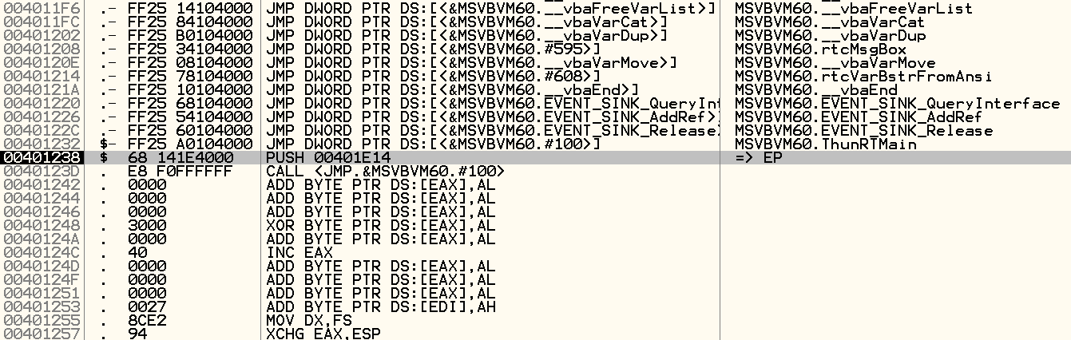
디버깅
프로그램이 시작되면 EP코드에서 처음 하는 일은 VB 엔진의 메인 함수(ThunRTMain)을 호출
EP주소는 401238
Entry Point

Slide 18
401238 주소의 PUSH 401E14 명령에 의해 RT_MainStruct 구조체 주소(401E14)를 스택에 입력40123D 주소의 call로 인해 401232 주소의 명령어가 실행됨
이 JMP 명령어에 의해서 VB 엔진의 메인 함수인 ThunRTMain() 함수로 감
(앞에서 스택에 입력한 401E14 값은 ThunRTMain() 함수의 파라미터)
40123D의 CALL 401232 명령은 ThunRTMain() 함수 호출인데, 직접 호출되는 게 아닌 중간의 401232 주소의
JMP 명령을 통해서 가는데, 이걸 간접 호출(Indirect Call)이라고 함
401232의 명령어 형식(DWORD PTR DS:[4010A0])은 C언어의 포인터와 같은 개념으로, 4010A0안의 주소에서 DS 세그먼트에 소속된 4바이트 크기의 메모리 내용이라고 생각하면 된다
*세그먼트는 메모리를 조각내어 각 조각마다 시작 주소, 범위 등을 부여해 메모리를 보호하는 기법

Slide 19
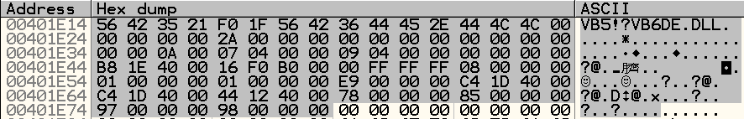
RT_MainStruct 구조체
401414 주소에 RT_MainStruct가 존재하는데, 이 구조체의 멤버는 또 다른 구조체들의 주소임
즉 VB 엔진은 파라미터로 넘어온 RT_MainStruct 구조체를 가지고 프로그램의 실행에 필요한 모든 정보를 얻음
(구조체의 자세한 설명은 생략)

Slide 20
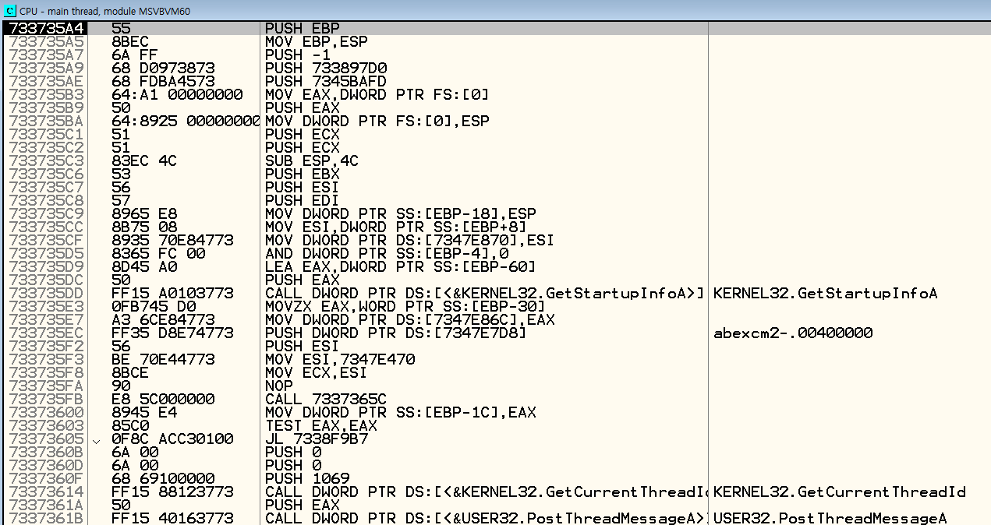
ThunRTMain() 함수
시작 부분의 메모리 주소가 완전히 달라진 게 보이는데, 이 주소는 MSVBVM60.dll 모듈의 주소 영역임
이는 우리가 분석하는 프로그램의 코드가 아닌, VB 엔진의 코드 (현재 상황에서 분석할 필요가 없다)

Slide 21
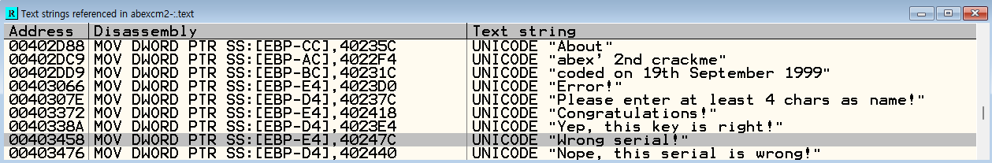
문자열 검색
지금 수준에서 RT_MainStruct 구조체를 분석하는 것은 어려움, 간단한 방법으로 에러 메시지 박스와 그 문자열을 이용
OllyDbg의 문자열 검색 기능을 사용

Slide 22
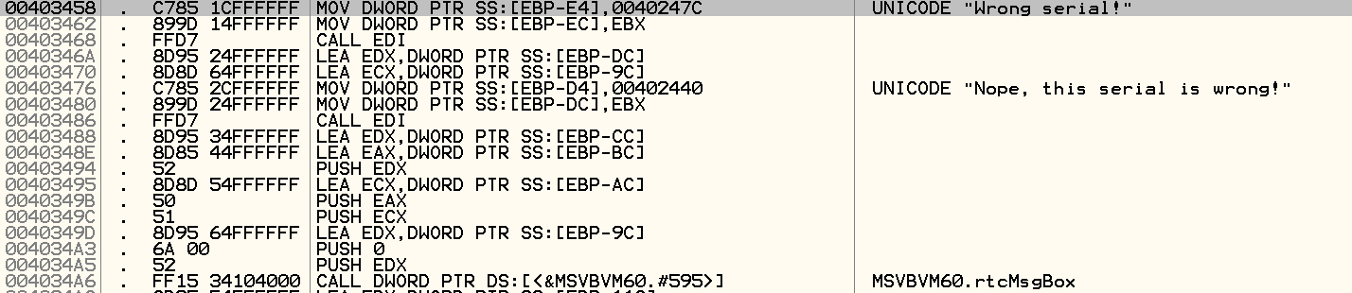
메시지 박스의 타이틀 내용과 실제 메시지 함수 코드(4034A6)까지 나타남.
프로그래밍 관점으로, 어떤 알고리즘으로 시리얼 키를 생성하고 사용자가 입력한 키와 문자열 비교를 통해
각각 TRUE와 FALSE로 코드가 갈라지고 키가 맞았을 때 출력될 성공 메시지 박스 호출 코드가 존재할 것

Slide 23
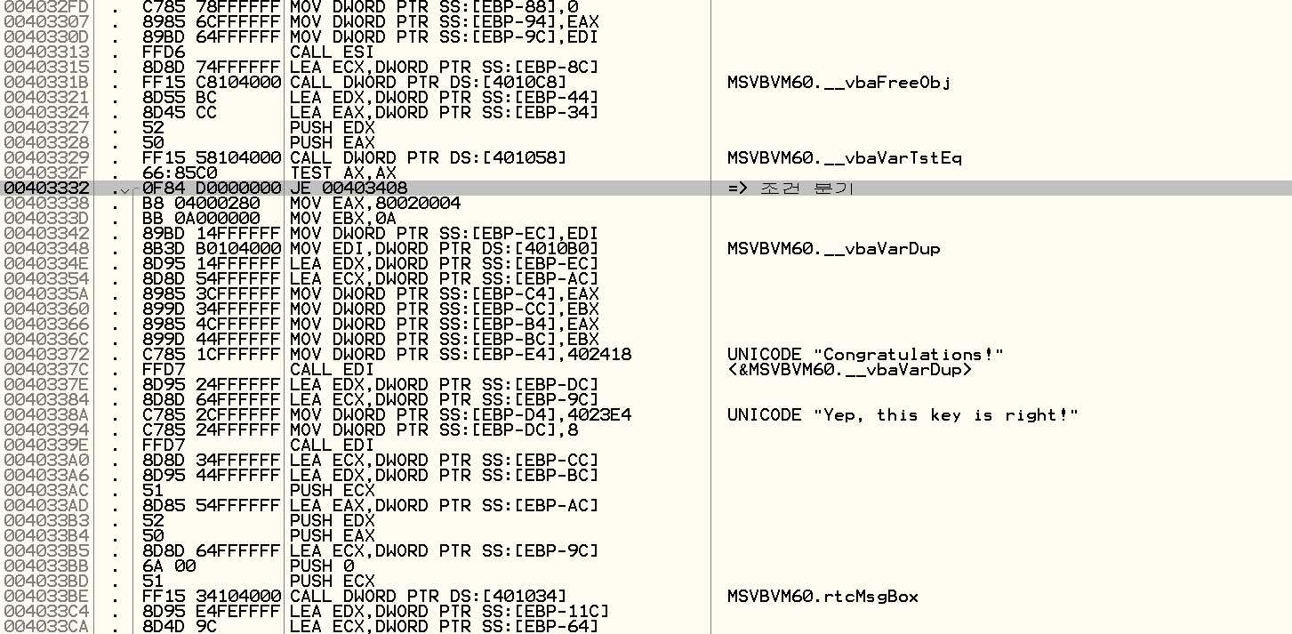
403329 주소의 __vbaVarTstEq() 함수를 호출해 리턴 값(AX)을 비교(TEST 명령)한 후 403332 주소의 조건 분기(JE 명령)에 의해서 참, 거짓 코드로 분기하게 됨

Slide 24

403329 주소의 __vbaVarTstEq() 함수가 문자열 비교 함수라면 그 위에 있는 두 개의 PUSH 명령어는
비교 함수의 파라미터, 즉 비교 문자열이 될 것임
403329 주소까지 디버깅을 진행
403321의 SS:[EBP-44] 주소가 의미하는 것은 스택 내의 주소를 말하는데, 이것은 바로 함수에서 선언된 로컬 객체의 주소(로컬 객체는 스택 영역에 저장됨)
스택을 보고, 이를 따라서 메모리 주소를 보면(19F234, 19F224) 빨간색 부분만 아래와 같이 나온다.
*SS:[EBP-44]의 SS는 스택 세그먼트, EBP는 베이스 포인터로 ESP의 잦은 변동으로 인해 기준 시점의 ESP값을 저장해주는 역할

Slide 25
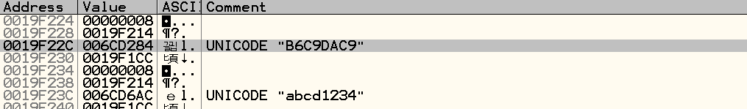
VB의 문자열은 가변 길이 문자열 타입을 사용, 아래와 같이 바로 문자열이 나타나지 않고, 16바이트 크기의 데이터가 나타남. 다른 값은 동일하지만 박스로 표시된 부분은 다른데, ‘Long -Address with ASCII dump’ 기능을 사용하면
문자열 주소가 있을 때 해당 문자열을 표시해준다

Slide 26
EDX(0019F224)는 실제 serial 값이고, EAX(0012FBEC)는 사용자가 입력한 serial 값
주소 부분을 찾아가서 보면 실제 문자열을 확인할 수 있다.
실제 문자열
사용자가 입력한 문자열
*EDX가 19F224인 이유는 먼저 푸쉬됐기 때문

Slide 27
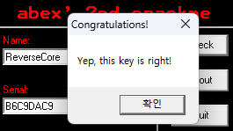
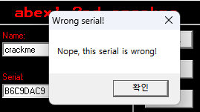
Crackme 프로그램을 실행해 Name =“ReverseCore”, Serial=“B6C9DAC9”를 입력
Name과 Serial의 관계 찾기
Name에 다른 값을 주고 동일한 Serial 입력

Slide 28
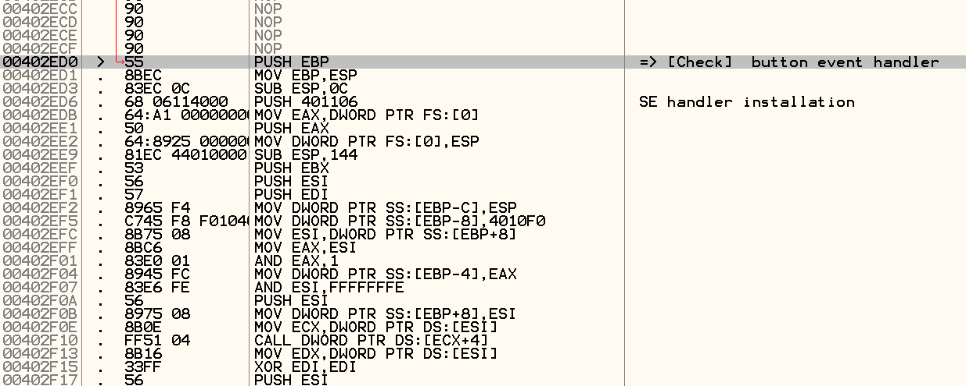
Name 문자열을 기반으로 Serial을 그때그때 생성하는 알고리즘 조건 분기 코드가 속한 함수는 [Check]버튼의 event handle일 것
이유는 [Check] 버튼을 선택했을 때 위 함수가 호출 됐으며, 성공/실패 메시지 박스를 출력하는 사용자 코드를 포함하고 있음
처음 시작 코드에서 내려가다 보면 발견할 수 있음

Slide 29
Serial key 예측
Win 32 API 프로그램이라면
Name 문자열 읽기(GetWindowText, GetDlgItemText 등의 API 사용)
루프를 돌면서 암호화 하기(XOR, ADD, SUB 등)
402ED0에 BP(BreakPoint)를 걸어 event handler 시작 코드부터 디버깅을 하여 Name 문자열을 읽는 부분을 찾으면, 이어서 암호화 루프가 나타나는 걸 확인할 수 있을 것
Name 문자열 읽는 코드
VB 엔진 API를 이용해 사용자가 입력한 문자열을 가져올 것으로 예상되므로 CALL 명령어 위주로 디버깅 시작
디버깅을 진행하다 보면 아래와 같이 4번째 CALL 명령어를 만나게 된다

Slide 30
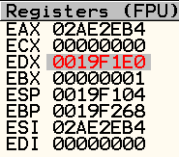
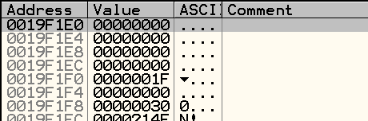
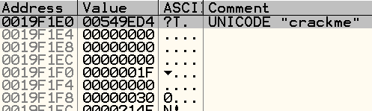
00002F8E의 코드를 보면 함수의 로컬 객체 SS:[EBP-88] 주소를 함수의 파라미터로 전달하는데,
주소를 확인해본다(레지스터 EDX값 확인)
402F98 주소의 CALL 명령까지 실행하면 , [EBP-88] 주소에 Name 문자열이 (스트링 객체 형태로) 저장됨
*LEA 인자1, 인자2 : 인자 2를 인자 1로 주소를 넣는다

Slide 31
이후 디버깅을 해나가면 반복문을 만날 수 있음
__vbaVarForInit(), __vbaVarForNext()는 마치 linked list 에서 next pointer를 이용해 다음 pointer를 참조하듯이 문자열 객체에서 한 글자씩 참조할 수 있도록 함
loop count(EBX)를 세팅해서 정해진 횟수만큼 루프를 돌게 한다

Slide 32
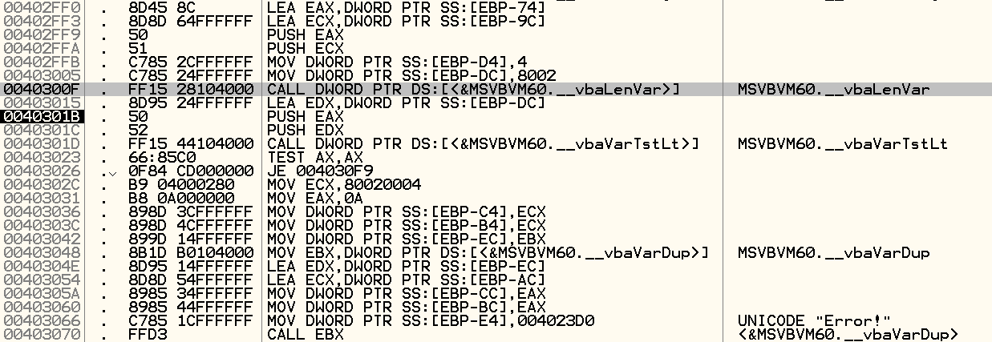
그리고 403066에서 “Error” 문자열 주소를 찾을 수 있는데 그 위를 살펴보면 분기문을 확인할 수 있음
vbaLenVar(arg1, arg2) : 문자열 인자 arg2의 길이를 구해 arg1에 저장합니다.
vbaLenVar 함수를 통해 텍스트 변수 EBP-74 의 문자열 길이를 변수 EBP-9C 에 넣어줌
-vbaLenVar(arg1, arg2) : 문자열 인자 arg2의 길이를 구해 arg1에 저장함
변수 EBP-DC에 4를 대입하고 vbaVarTstLt 함수를 사용해 EBP-9C 가 4보다 작은지 확인
-vbaVarTstLt(arg1, arg2) : arg1 < arg2 이면 0, 그렇지 않으면 FFFFFF을 리턴합니다.
Name 문자열의 길이가 4보다 작으면 오류문 출력한다는 뜻

Slide 33
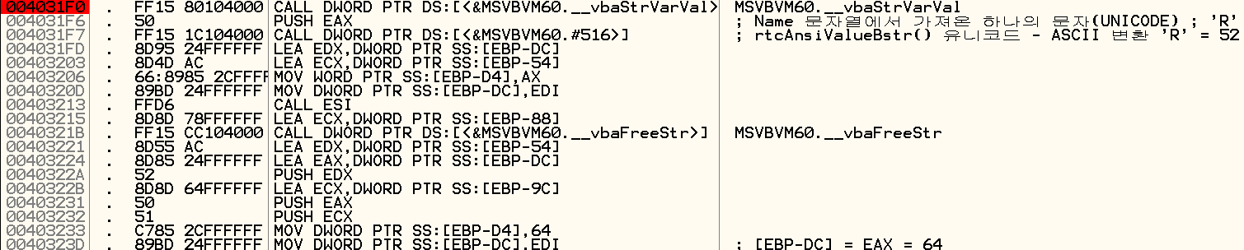


암호화 방법
입력한 Name 문자열은 “ReverseCore” // 다른 이름으로 입력 가능하지만 계산값을 일일이 다 찾아야함
여기까지 디버깅하고 스택을 보고 각 메모리 주소를 보면 다음과 같다

Slide 34




; ECX
; 결과 저장용 버퍼
; EAX
; 암호화 키(64)
; EDX
; Name 문자열에서 첫 번째 문자의 아스키 값
아래 함수를 실행시키면 ECX 레지스터가 가리키는 버퍼에 암호화된 값이 저장됨
52 + 64 = B6
그 순간의 스택이다
진짜 serial의 첫 두 글자를 의미하는 걸 알 수 있다.

Slide 35


40325B를 통해 유니코드로 변경한다.
함수 호출 직후 EAX가 가리키는 버퍼(0019F1CC)를 보면 아래와 같이 “B6” 문자열이 생성되어있다.
실제 문자열 주소(659F0C)를 확인해보자
끝으로 생성된 문자열을 이어 붙여주는 코드가 있다

Slide 36
마지막 루프를 실행하면 이런 식이 생성된다.
Serial = old(“B6C9DA”) + add(“C9”) = “B6C9DAC9”(최종적으로 완성된 문자열)
다시 암호화 방법을 정리하면 아래와 같다
주어진 Name 문자열을 앞에서부터 한 문자씩 읽기(총 4회)
문자를 숫자(ASCII 코드)로 변환
변환된 숫자에 64를 더함
숫자를 다시 문자로 변환
변환된 숫자를 연결시킴

Slide 37
감사합니다

